Slide 1
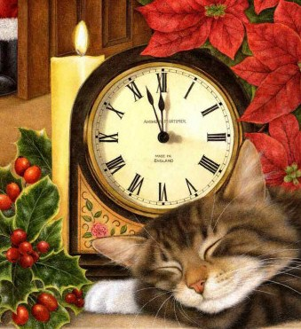

O último momento
Letícia Thompson

Slide 2
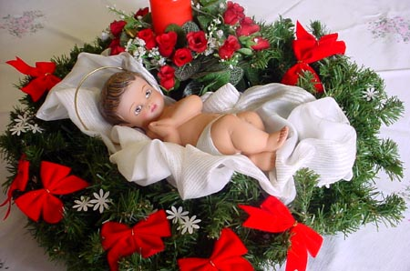
O ano correu?
É a impressão que temos.
Ainda ontem parecíamos estar preparando nossa lista de resoluções para este ano e eis que o ano novo bate às portas.

Slide 3

Quantas coisas deixamos para amanhã no início deste ano que passou e quantas jamais teremos a oportunidade de realizar ainda nesses últimos dias que restam?

Slide 4
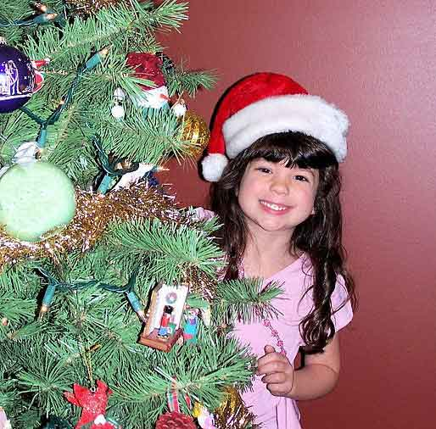
Cremos tudo controlar.
Só não controlamos a vida e por maior que seja nosso amor, não aprendemos ainda como guardar pessoas definitivamente conosco.

Slide 5
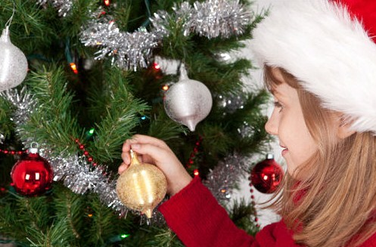
Das coisas que deixamos para amanhã, muitas jamais cumpriremos.
Não que os desejos mudem, é que há situações que viram como vira a noite e muitas das coisas que perdemos não sabemos recuperar.
Mas como saber?

Slide 6

Precisamos olhar para dentro do nosso coração e rever nossas prioridades, pensar nas coisas essenciais, ver se o que estamos deixando para trás não corremos o risco de perder definitivamente.

Slide 7
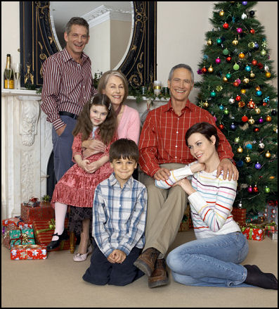
Se soubéssemos que amanhã seria o último dia na nossa caminhada na terra, o que faríamos hoje?

Slide 8
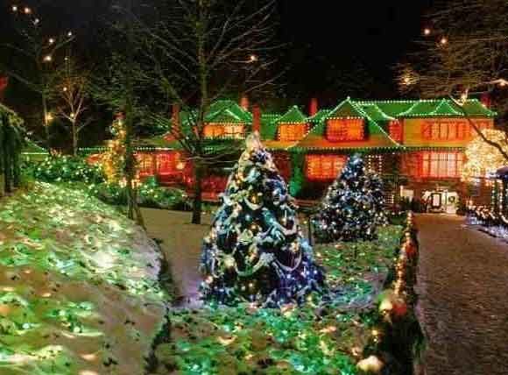
Talvez fôssemos visitar alguém que não vemos há muito, pegaríamos nos nossos braços alguém que amamos como se esse abraço pudesse durar toda a eternidade e consertaríamos uma coisa aqui e outra ali, para não partirmos com coisas pendentes...

Slide 9
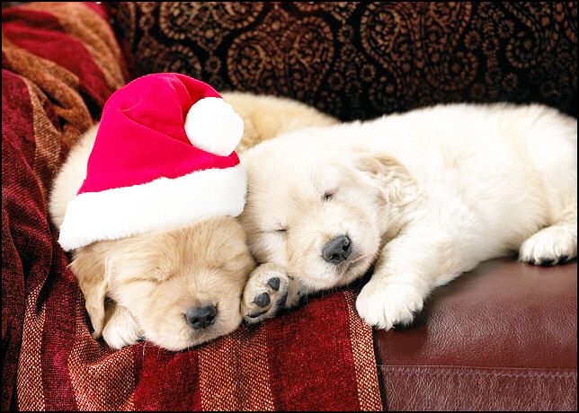
Diríamos uma palavra amiga para que se lembre de nós ou teríamos um último gesto nobre.

Slide 10
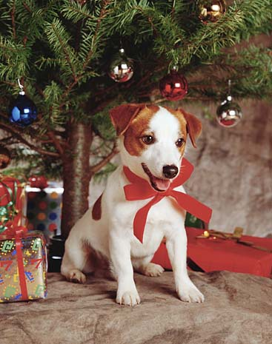
Por que nos comportamos como se fôssemos viver eternamente e levamos tudo tão a sério?
Por que brigamos, magoamos, nos sentimos magoados, construímos muros, se é tão mais simples viver?

Slide 11
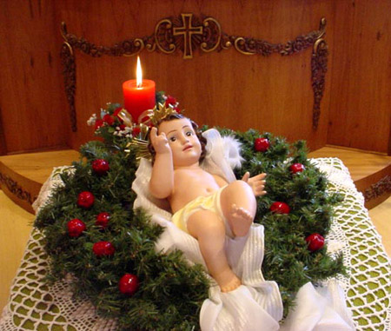
Não é bom deixar para o último momento para consertar as coisas, porque esse instante decisivo pode não avisar quando vai chegar.

Slide 12
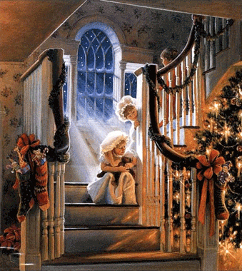
Cada instante que chega é o último momento que temos e cada instante que passa pode ser uma ou outra coisa: ou ganhamos um espaço a mais nos corações ou perdemos definitivamente uma oportunidade.

Slide 13
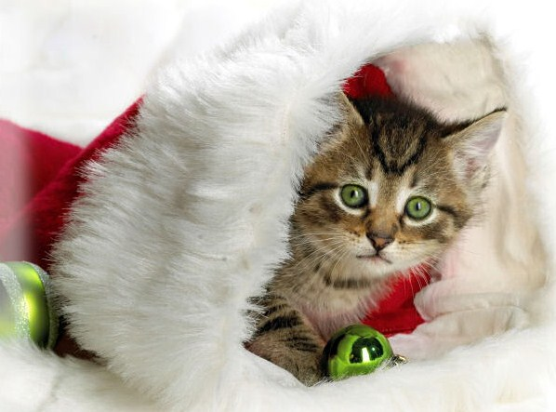
E no instante presente ainda temos a escolha.

Slide 14
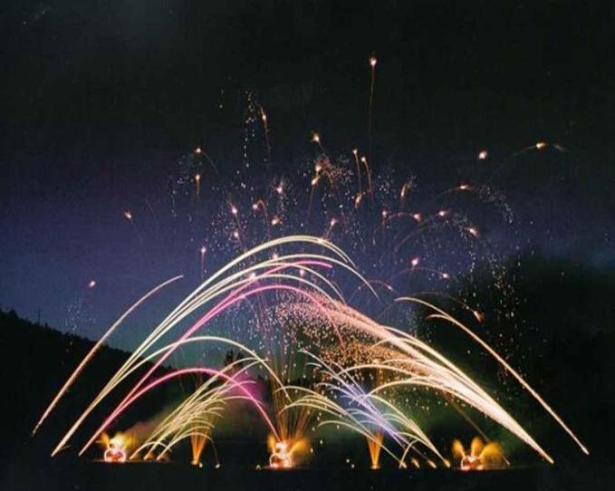
Talvez, daqui a um ano teremos mais paz, talvez não olhemos para trás com o coração apertado e a frase “ah, se eu soubesse” não nos doa.
Hoje ainda podemos escolher.

Slide 15

CRÉDITOS
Texto: Letícia Thompson
http://www.leticiathompson.net/
Imagens: Internet
Música: Roupa Nova _ Natal todo dia
Formatação: Altiva Helena Silva Liboni _ Franca _ SP
Visite o site:
www.sergrasan.com/
www.sergrasan.com/ahlibonslides
www.sergrasan.com/altivahelenaslides

